Slide 1

Творческая мастерская
Областное государственное автономное учреждение
социального обслуживания
«Центр социально – психологической помощи семье и детям»
Педагог – психолог
Исаева О.В.
Notes:
Оригинальные шаблоны для презентаций: https://presentation-creation.ru/powerpoint-templates.html
Бесплатно и без регистрации.

Slide 2
Заголовок слайда
1
Цель
2
Задачи
3
Принципы
4
Фотографии работ
5

Slide 3
Цель:
Создание условий для раскрытия творческого потенциала, развитие уверенности в себе и укрепление стабильной самооценки детей.

Slide 4
Задачи:
обеспечить благоприятную атмосферу для творчества;
обогащать окружающий мир новыми предметами и стимулами с целью развития любознательности;
обогащать фантазию и воображение детей;
побуждать детей к совместному творчеству;
воспитывать уважение к собственному труду и труду сверстников.

Slide 5
Принципы:
Принцип интеграции;
Принцип свободного творчества;
Принцип взаимного сотрудничества и доброжелательности;
Принцип постепенного осваивания новых техник.

Slide 6
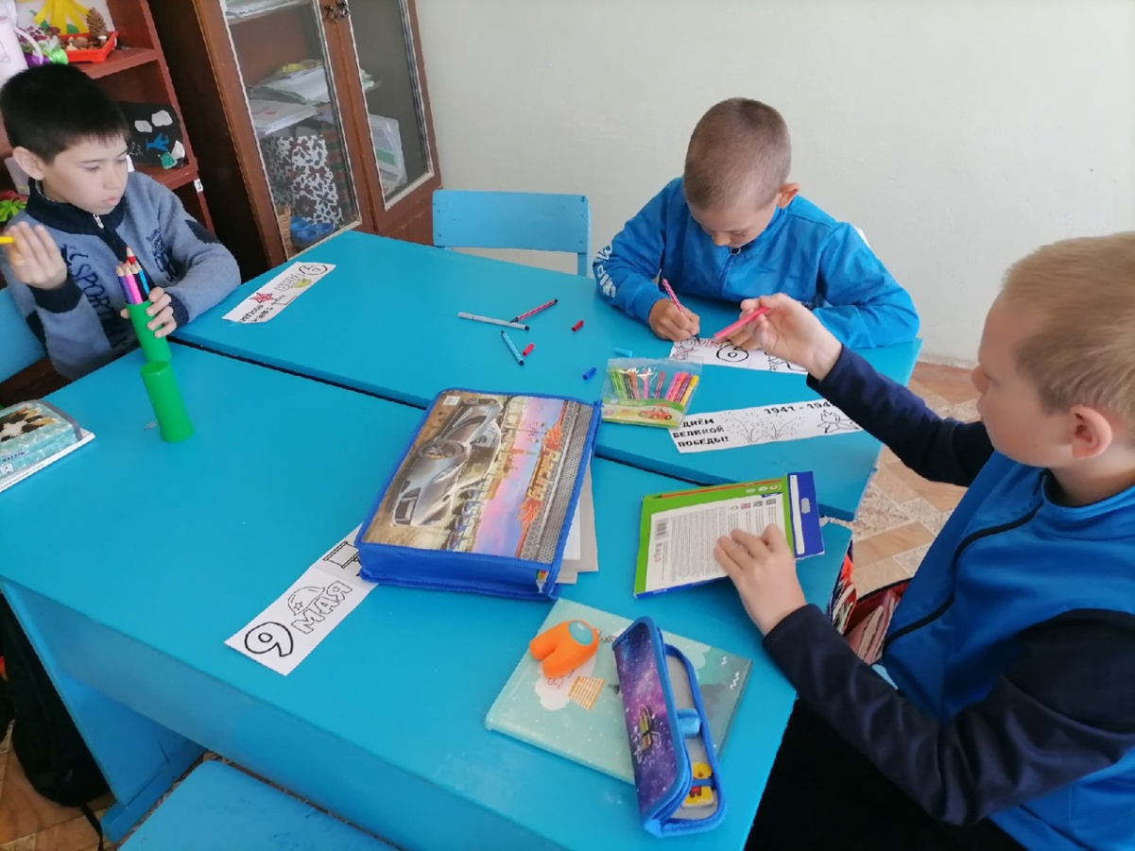
Фотографии работ:

Slide 7
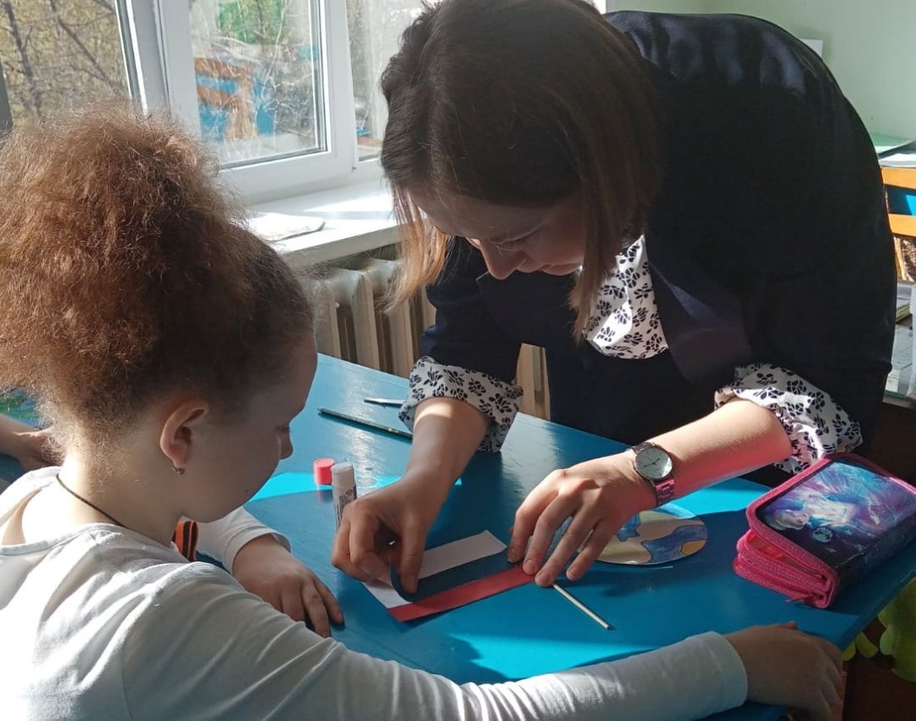
Фотографии работ:

Slide 8
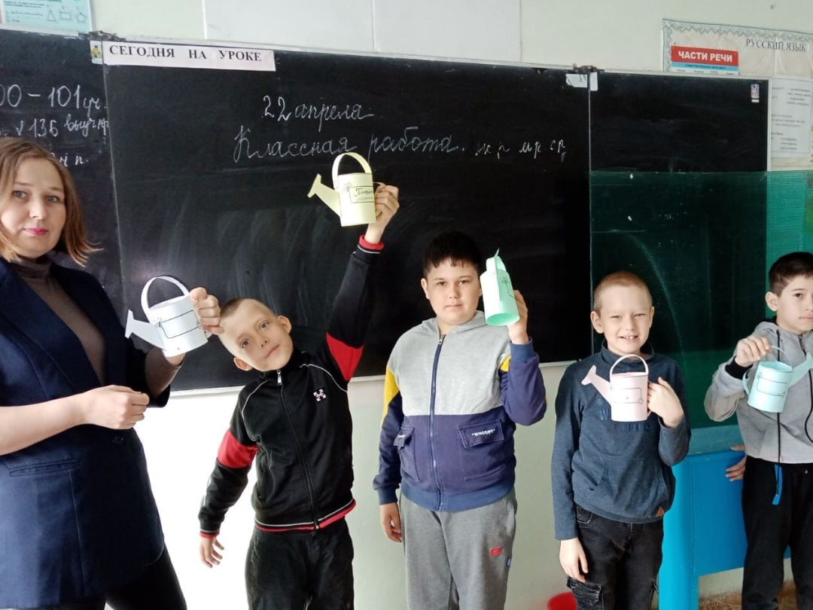
Фотографии работ:

Slide 9
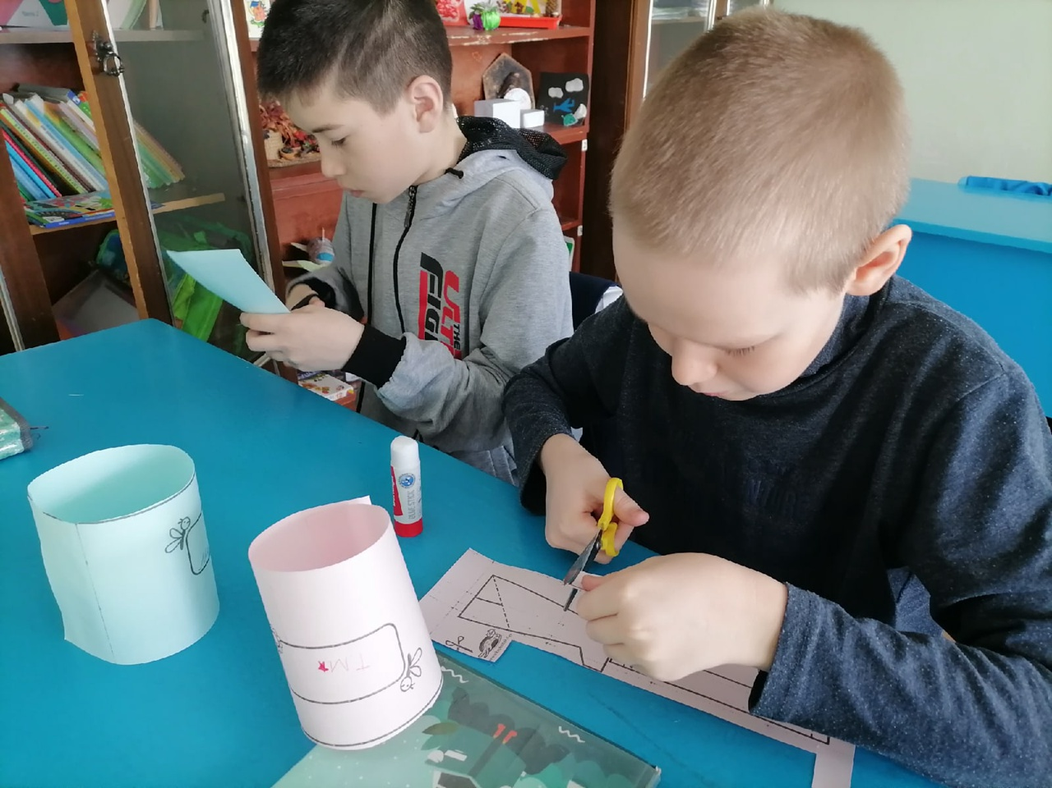
Фотографии работ:

Slide 10
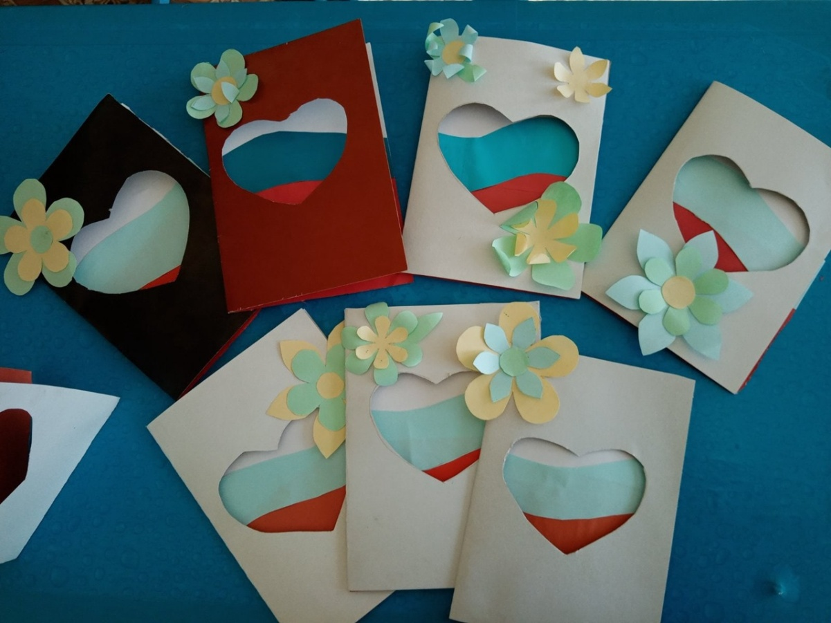
Фотографии работ:

Slide 11
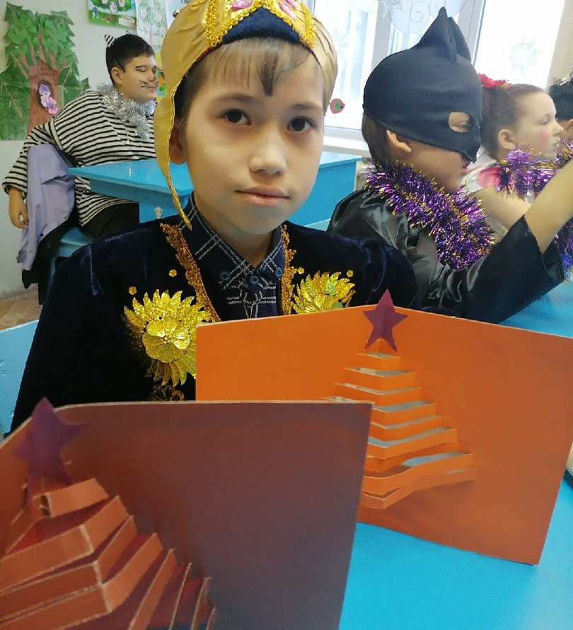
Фотографии работ:

Slide 12
Спасибо за внимание!

